Slide 1
環境トップ企業への道 ～大転換時代を乗り切る国際的感覚と日本流～ @ （公社）神奈川県環境保全協議会
安井 至
（一財）持続性推進機構 理事長
（独）製品評価技術基盤機構名誉顧問
東京大学名誉教授
国際連合大学元副学長
http://www.yasuienv.net/
１９年目 ８８３万アクセス感謝

Slide 2
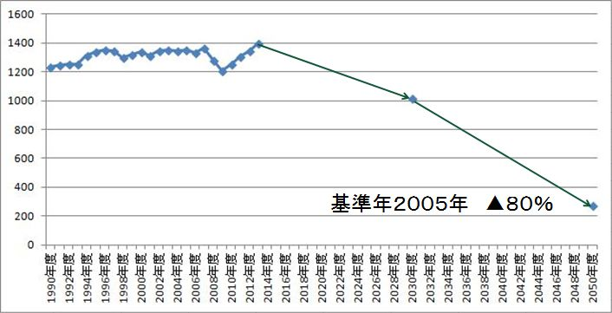
COP21のための日本の約束草案
２６．０％削減（２０１３年比）
G7の基準年
CO2排出量
第一次安倍内閣提案

Slide 3
2016.06 エルマウ・サミット首脳宣言
世界全体の温室効果ガス排出の大幅な削減が必要であることを強調する。
2050年までに2010年比で最新のIPCC提案の40％から70％の幅の上方の削減とすることを共有することを支持する。＝先進国は、２０００年比で８０％削減ぐらい。⇒ 第一次安倍内閣での決定
パリ協定の新しい内容は、「温室効果ガスの排出と吸収量を今世紀後半にはバランスさせる＝正味のゼロエミッション」
パリ協定の基本は、ここにあった
温度上昇 ２℃まで。１．５℃達成も努力。

Slide 4
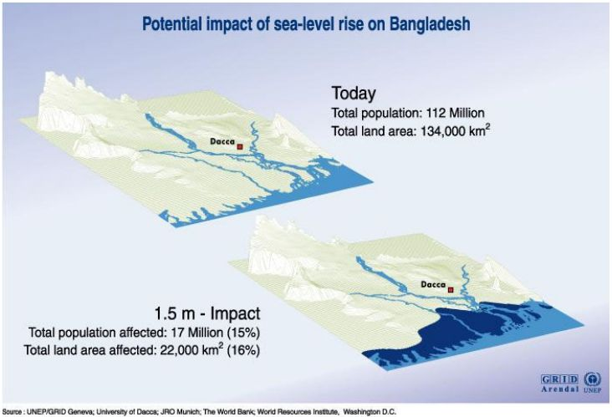
海面上昇と異常気象による環境難民問題 ２．５℃上昇で始まる（？）７ｍの海面上昇 ＝「不正義」だからゴールには不適切
国際交渉リスクのために、２℃は必須の条件 なぜ？
バングラデシュの海面上昇による国土の喪失
2008

Slide 5
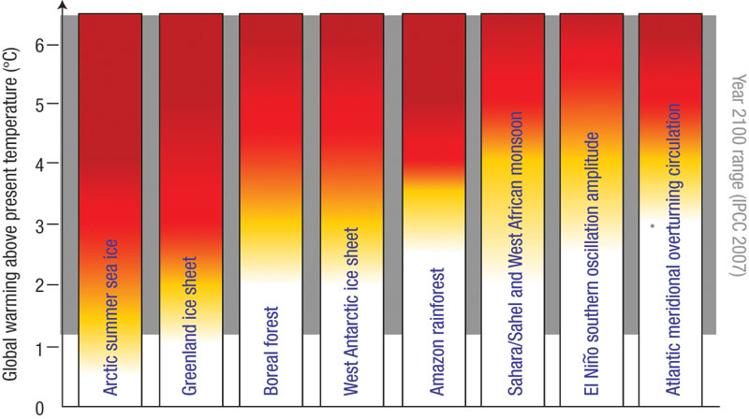
地球システムの大規模かつ非連続的な 変化の可能性(tipping elements)
７ｍの海面上昇
＋３ｍの海面上昇
北方林
西南極氷床
ENSOの強さ
北極の夏季海氷
アマゾン熱帯雨林
グリーンランド氷床
大西洋子午面循環
ＩＰＣＣ－ＡＲ４での2100年
までの気温上昇予測幅（℃）
２００５年水準からの全球気温上昇（℃）
サハラ／サヘル及び西アフリカモンスーン
すでに０．８℃程度上昇している
Lenton and Schellnhuber (2007)
江守正多氏提供

Slide 6
２℃はゴールなのか目標なのか
各国のＩＮＤＣで分かっていること
＝現在のＩＮＤＣの２０３０年までの削減では、２℃以上の温暖化の可能性が高い
By UNEPのReport：INDCの合計 ６GtCO2減少
必要量 １２GtCO2削減
となると、選択肢は
（１） 目標を修正し２．５℃を新目標にする
（２） ２℃はあくまでもゴールだから維持する
日本人的には、（１）の合理性が高く思える
しかし、国際社会は（２）以外に選択肢はない
それは、表題への答が、２℃はゴールだから

Slide 7
ゴールと目標は文化によって違う エルマウサミット出席のG7の言語
英語：goal & target value
goal と targetは違う
フランス語：but ＆ valeur cible
cible ＝target
ドイツ語：Tor ＆ Zielwert
Tor は gate か door に近い？
イタリア語：goal ＆ valore obiettivo
valore nominale(＝名目上)とも

Slide 8
Goalの英語、フランス語、ドイツ語 それらの意味を推測すると
Goal は、早く到達することよりも、「ゴールに向かうという姿勢」を継続することに意味がある
キリスト教における『審判』『最後の審判』では、その人の 「姿勢≒他人に与えた良い影響」が問われるのであって、その人が「Goalしたか」が問われる訳ではない
キリスト教徒であれば、「２℃に向かう姿勢」こそが重要
２℃に向かう姿勢があっても目標を達成しないと評価されないのが日本。しかし、姿勢が違っていても、非難されない。そこでできるだけ目標を持たないようにする。
日本人に分かりやすいゴールの意味＝オリンピックの陸上１万ｍで、最下位でも大きな拍手を受けるのは？

Slide 9
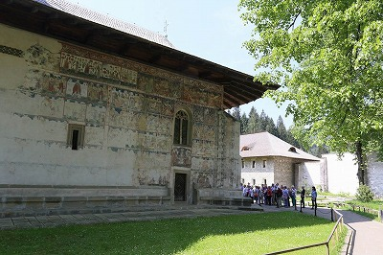
ルーマニアのボロネッツ修道院の外壁のフレスコ画 撮影：２０１５年６月

Slide 10
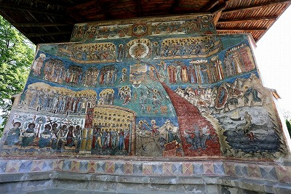

Slide 11
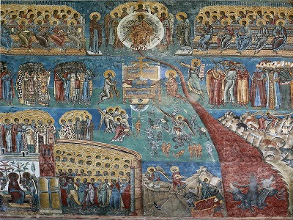

Slide 12
バックキャスト図解
１００％削減
８０％削減
今世紀後半のどこかで
逆産業革命を完了する
＝化石燃料からの離脱
２０１３年比
▲２６％
２０１５年
２０３０年
２０５０年

Slide 13
産業革命という言葉
自動織機を核心技術とする考え方
１７７１年アークライトの水力紡績機
⇒工場というものが意味を持った
１７８５年カートライトの力織機（蒸気機関）
製鉄を核心技術とする考え方
木炭による製鉄法は木材不足で衰退
１８世紀になりコークス製鉄法
動力源を核心技術とする考え方
１７１２年ニューコメンが蒸気ポンプが炭坑の排水に
１７８５年ワットの蒸気機関（円運動をする機関）
個人的には化石燃料の利用技術！と理解

Slide 14
化石燃料燃焼による二酸化炭素排出量
化
学
肥
料
で
人
口
爆
発
大
量
消
費
社
会
ロックフェラー
スタンダード石油

Slide 15
20世紀の人口爆発の原因は 穀物単収（単位面積当たりの収穫量）の増加にある フランスの小麦 出展 Michel & FAO
川島博之氏提供

Slide 16
ハーバー・ボッシュ法
によるアンモニア生産
十分な食料は豊かさ
＝＞ ヒトは１９５０年以降、
飽食を実現したが、
他の野生動物は、常に、
飢えている。
化学肥料
硫安
硝安
ハーバー・ボッシュ法は、全エネルギーの１％を消費

Slide 17
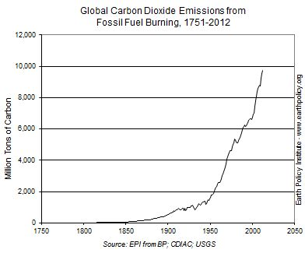
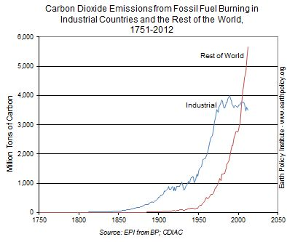
CO2排出量/年 MtonｰC/Year 世界全体 工業国とその他
３５０GtC
700GtC
３５０GtC
2080年

Slide 18
CO2排出量/年 MtonｰC/Year 世界全体 工業国とその他
大量消費と
人口爆発
による上昇
これが２℃
上昇に抑える
ための答え
３５０GtC

Slide 19
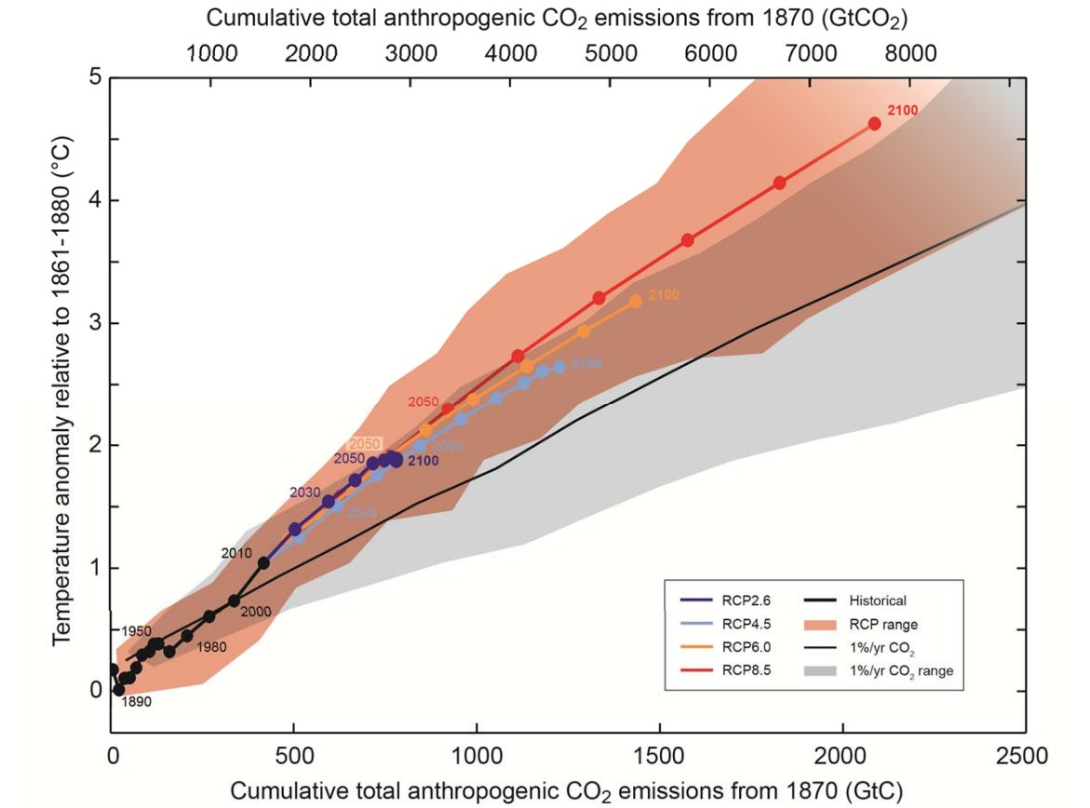
グリーランド
氷床の融解
７ｍ海面上昇
400GtC
80GtC
21世紀前半
後半
現在
化石燃料枯渇
化石燃料
は、CO２
限界によって余る
≠資源限界
IPCC AR5 WGⅠ

Slide 20
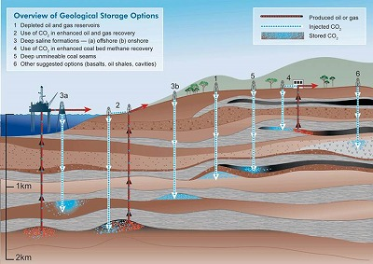
CCS=Carbon Capture and Storage
石油は水素とCO2に
分離し水素を輸出
CCSは処理量が半端ではない
実用化には、日本でも１億トン／年
これが最大の問題
増進回収法
Cost of CCS = $30/ton-CO2 = $12.5/Barrel（for Petro）
Cost for separation, liquefy and storage

Slide 21
石油は中東の安定のために
水素化されて輸出されている
残ったCO２は、生産量が下がった油田に注入されて（＝EOR）、残った油を有効に回収する手段に使われている
水素は液体水素として輸出
一部は、アンモニアなどに変換されて輸出されている

Slide 22
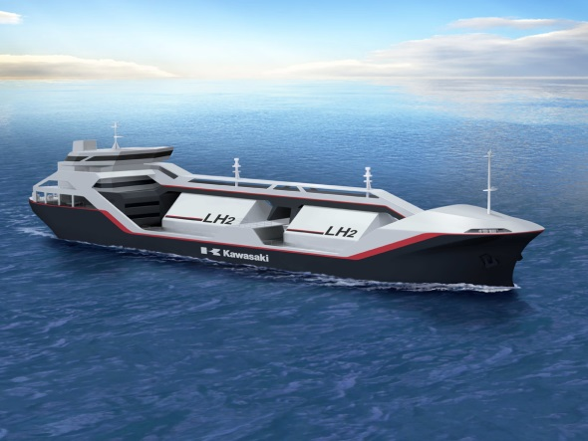
液体水素運搬船 川崎重工

Slide 23
大転換時代は 「多くのリスクと多くのチャンス」 を生み出す
対応法は恐らく５種類
１．全く思考すらしない
２．思考した上で、流れに身を任せる
３．リスクあるいはチャンスのみを事前に読み対応する
４．リスクとチャンスを事前に評価し、それらへの準備まで完了した上でタイミングを伺う
５．その上で、戦略を立案し対応

Slide 24
現時点、自動車業界はリーダー
環境としては、気候変動を無視するリスクが大きい
大転換時代のリスクの認識は、
「人類を危機に陥れるような企業活動はしない」
なぜなら、そのような企業活動は人類にとっての正義ではない。企業活動のゴール（持つべき姿勢）に悖る
２０５０年までに、バリューチェーン全体で、製造工程で発生するCO2をゼロにする＝目標
この考え方が、徐々に、すべての企業に伝達されていくのだろう
例：ＧＰＩＦが、国連責任投資原則にサインし、投資先にもＥＳＧ（環境、社会、ガバナンス）対応を求める

Slide 25
トヨタ・プリウスの意味は？
25
20
15
10
05
00
平均燃費
Km/L
車重１２６６～１５１６ｋｇ
二代プリウス
1993 2003 2013
初代プリウス
三代プリウス

Slide 26
しかし、プリウスは、先進地域では環境対応車として認められない予定である
カリフォルニア州で２０１８年以降
ゼロエミッション車（ＺＥＶ）とは、ＥＶとＦＣＶのみ
TZEVとは６０ｋｍはゼロエミッションで走るPHV車
Years | ZEV % | TZEV %
2018 | 2 | 2.5
2019 | 4 | 3
2020 | 6 | 3.5
2021 | 8 | 4
2022 | 10 | 4.5
2023 | 12 | 5
2024 | 14 | 5.5
2025 | 16 | 6

Slide 27
ディーゼル車はどうなる？
先進国では、２０５０年にはほぼゼロエミッション車のみになる可能性が高い
しかし、途上国では、２０５０年までに、燃費を２．２倍ぐらいにすれば生き残れる
となると、プリウス程度のイノベーションでも十分に行ける
２０３０年ならば、２５％向上程度でも
あるいは、ディーゼルでも、途上国なら行けるかもしれない

Slide 28
１．基本的な方針をどうする 極限からのバックキャスト
Net Zero Emission

Slide 29
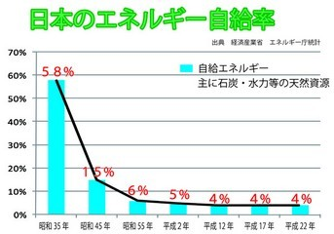
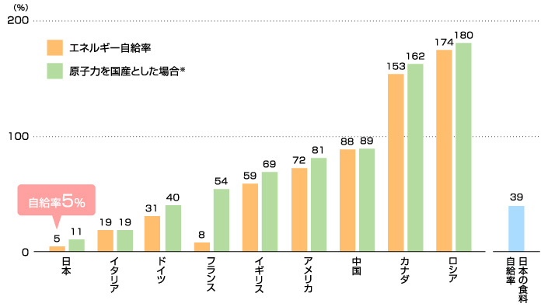
日本の歴史的悲願＝自給！
世界で、エネルギー安全保障上問題のあるほぼ唯一の先進国
歴史的に、第二次世界大戦は日本の石油戦争だった

Slide 30
基本的方向性 →“自給”＆Net Zero Emission
日本の人口減少を活用する
徹底的省エネでエネルギー自給を目指す
世界平和への貢献
石油から得られた水素の中東からの輸入は考慮する
再生可能エネルギーは、最大限活用
安定な再生可能エネルギーを価格的に優先
具体的には、地熱の最大限の活用：ただし、観光資源とのバランスを必須要件とする
再生可能エネルギー専用の不安定電力網
地域再生の鍵
超安全な次世代原発が使えれば使う：耐地震性

Slide 31
自給を諦めれば、、、、
国際送電線を韓国、中国へ
⇒ ヨーロッパ的国際送電網を作る
⇒ そして、地震のない韓国と中国東岸から原発製の電力を輸入する
２０５０年までなら、サハリンから天然ガスというという選択肢もあるが、２０５０年以降になると、天然ガスも高炭素エネルギーとみなされるので、そのままでは無意味。
⇒ CCSをサハリンで実施し、水素パイプラインを北海道へというシナリオになる

Slide 32
“自給”を目指すとすれば
再生可能エネルギーは基本的に“自給エネ”
それぞれの家庭、ビルなども“自給”が原則？
地域でエネルギー“自給”を目指す
社会制度の最適設計による経済的合理化
極限の省エネ技術開発を支援し、イノベーション！
排出権取引、環境税、FITなどの組み合わせ
CCSを制度化する
再生可能エネルギーに適した電力網と通常の電力網との共存した社会制度
都市ガスの水素化が進行

Slide 33
２． 自給を目指すとすれば ２－１ 自給：ＺＥＨとＺＥＢ

Slide 34
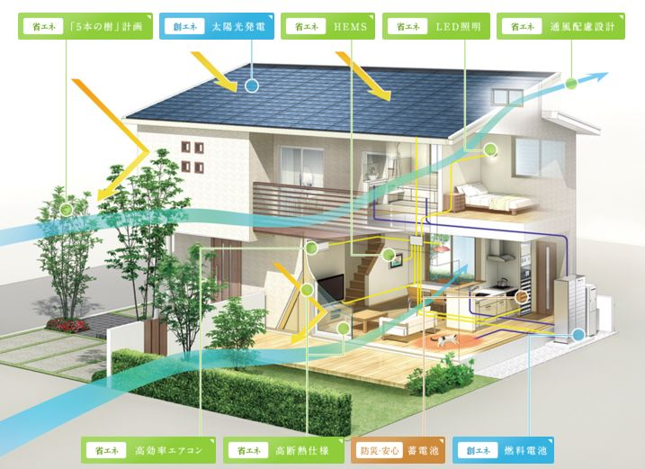
Zero Energy House 郊外向け
電池へ

Slide 35
日常生活の２０５０イメージ
住んでいる家は、断熱が完璧
ガラス窓はすべてガラス３枚入りのサッシ
暖房は、北海道でもエアコン なぜなら、灯油を家庭で使うことは禁止されているから
ただし、エアコンは、地中熱利用のタイプ
都市ガスは、水素になっている。ただし、ガスレンジは存在していない。台所の熱源も電気。
水素は燃料電池用で、不安定な電力の安定化と熱供給にも貢献している
理由：排出するCO2がゼロでない熱源には、CO2を集める設備
を設置することが義務化されている。家庭用、運輸用では無理。

Slide 36
ビル：ゼロエネルギービル
高層ビルは、流石にゼロエネルギービルにはならない。
となると、５階建ぐらいが望ましい。
高層ビル：外部からの電力と水素で
外部からの電力は安定型であるが、それでもときに不安定になる。
かなり大型の蓄電池、水の電気分解で水素を作る装置などが設置されている。

Slide 37
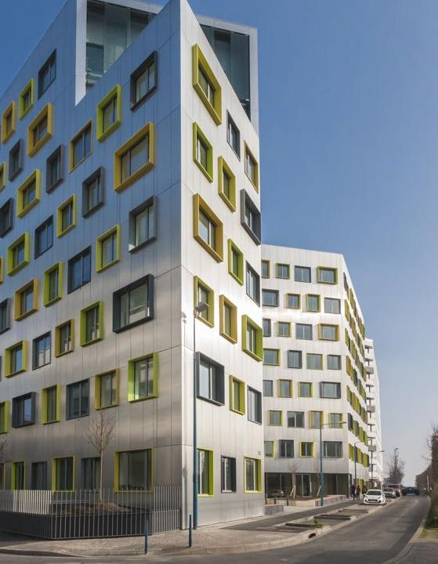
ゼロエネルギービル
フランスの例
合理主義のみ
使用する技術
＊省エネ
徹底的な断熱
地中熱エアコン
部分冷暖房
LED照明
＊創エネ 太陽電池
＊蓄エネ 電池
ビルでは太陽電池の面積が不足
壁面用の太陽電池も重要：未開発

Slide 38
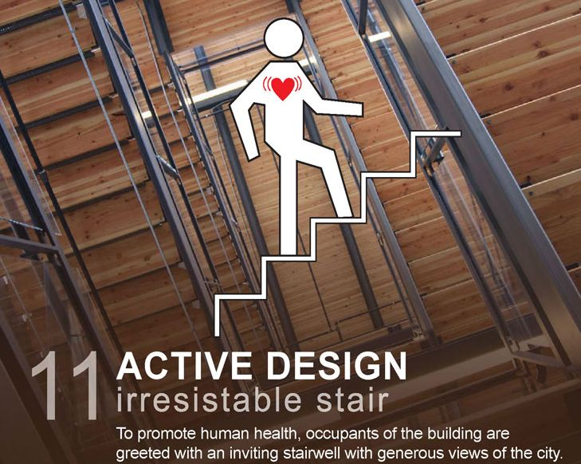
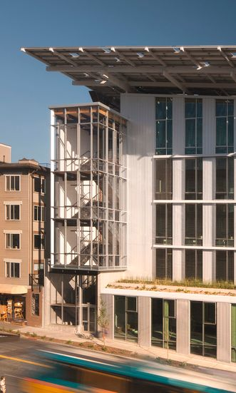
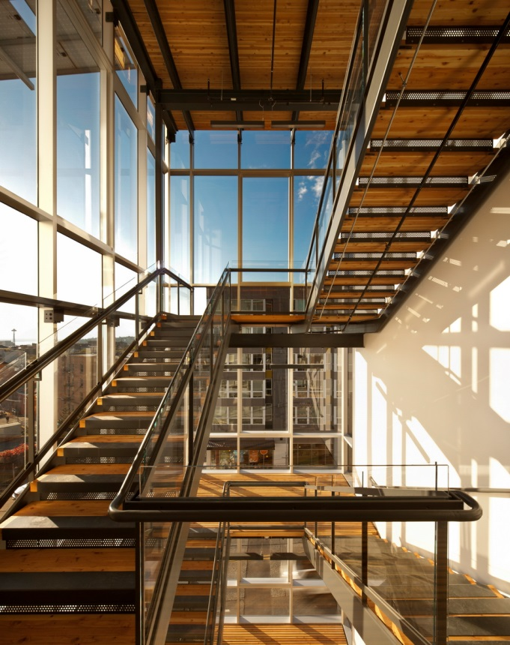
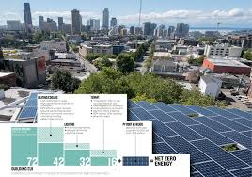
人間に働きかけて誘導する行動変容
外の景色と
健康のために
登りたくなる階段
＝Irresistable
Staircase
活動量計を強制？
Bullitt Center
シアトル、ワシントン州
世界でもっともグリーンなビジネス用ビルディング
階段が復活！

Slide 39
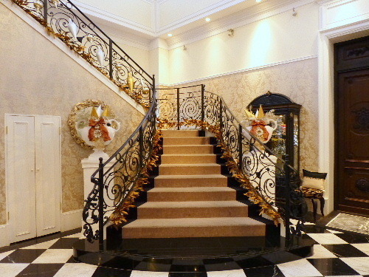
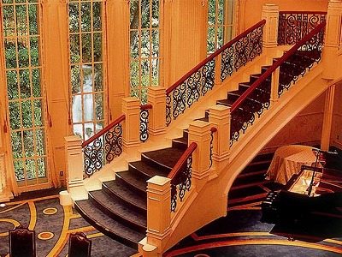
日本でやるなら
デパートなどの正面入り口には、エスカレータではなく、階段を設置
女性が登りたくなるような階段のデザイン
そこからの景色も最高！？！
日本の結婚式場の階段

Slide 40
２－２． 電力と水素供給 そして、蓄電力

Slide 41
電力網はどうなるか
全国グリッド：一応、安定電力供給が前提
５０、６０Hz共存の状況を考えると、直流幹線網？
５０Hz域
風力のポテンシャルは、陸上、洋上ともに北海道と東北、そして、千葉に多少
北海道、津軽地方などの洋上風力の電力
東北地方などの地熱発電
６０Hz域
風力のポテンシャルは九州と山陰に若干ある
地熱は九州に多少

Slide 42
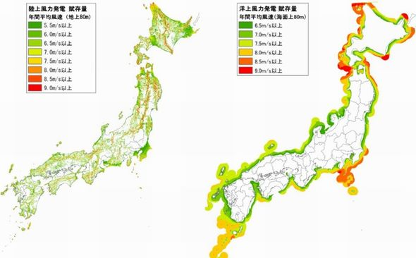
風力ポテンシャルマップ
陸上風力
洋上風力

Slide 43
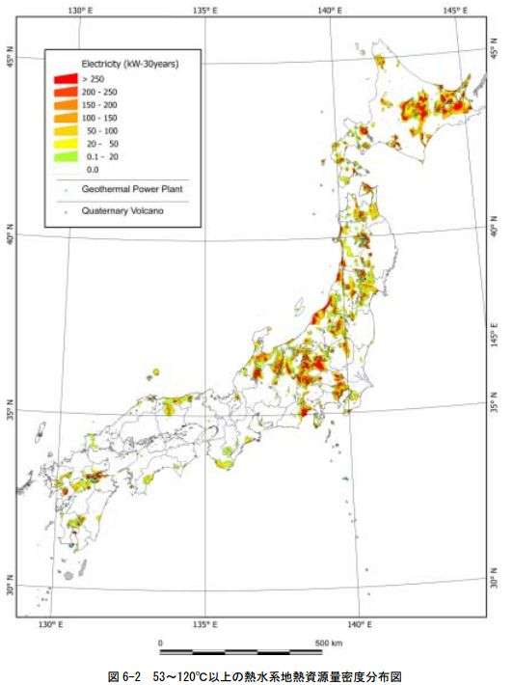
地熱の発電 ポテンシャル
北海道
東北
北陸
群馬・長野
静岡
大分・熊本

Slide 44
電力の供給・蓄電 ２０５０
一戸建ての家庭には、太陽電池が１００％設置されている。
静岡県など冬の晴天の多い地域では太陽熱温水器も設置。
蓄電池がかなりの家庭に設置されている。なぜならば、ときどき、電気の価格がほとんどタダになるときがある。
再生可能エネルギーが主要な電力源になっていて、条件が良いときには、かなり電力が余るから。
電気自動車をもっている家庭は、その電池を家庭用の配線に接続し、蓄電用にも活用している。

Slide 45
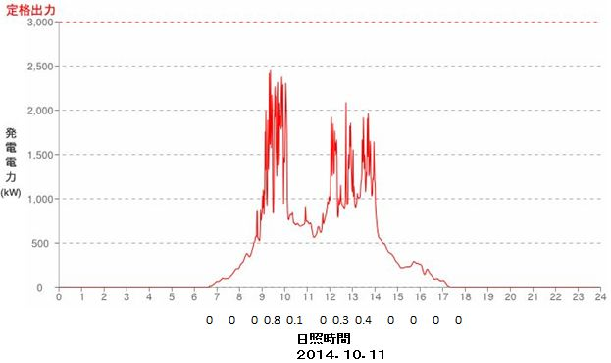
大牟田メガソーラの発電量

Slide 46
日本中の空地が太陽電池で埋まっている
すべての空き地には太陽電池
駐車場には太陽電池の屋根
寿命が来た太陽電池は、ガラス（透明度の高い特殊品）がもっとも価値があって、丁寧に分解されてガラスがリユースされている

Slide 47
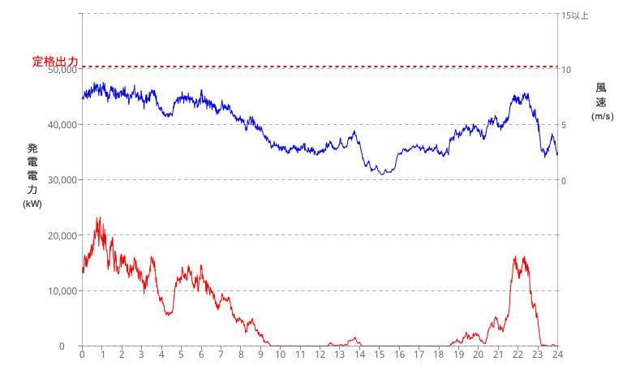
長崎風力発電所
定格出力50,400kW(2,400kW × 21基)

Slide 48
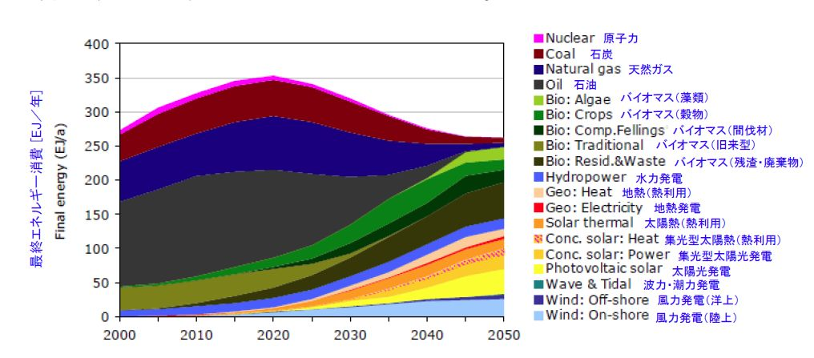
WWFの世界１００％自然エネルギーシナリオ http://www.wwf.or.jp/activities/lib/pdf_climate/green-energy/WWF_EnergyVisionReport_sm.pdf
疑問点 １．Bioの技術的進化は期待できるか
２．自動車は何で走るのか
３．不安定な電力はどうするか

Slide 49
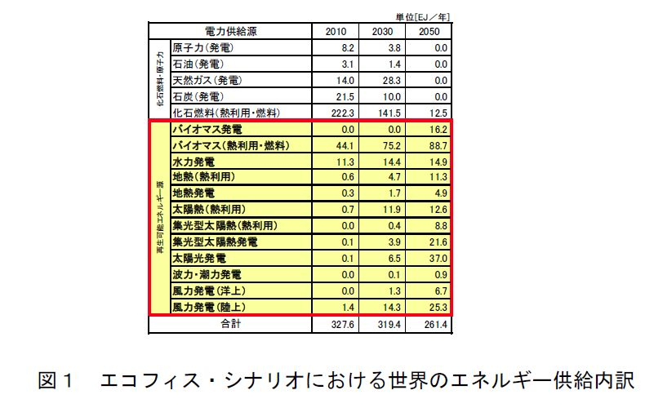
WWF世界シナリオ続き
稼働率 太陽１２％、風力２５％（陸上）、風力３３％（洋上）ぐらい
これが最高効率で動くと、瞬間的に想定の４倍の発電量になり
最低効率だと、瞬間的に想定の１／４の発電量になる。
発電用
不安定な発電 ７２％
（ＥＪ）

Slide 50
『ゆらぎ』の分類 再エネの分類用
周波数：１／１００秒程度のゆらぎ
短時間：１秒から１分
日内変動：昼間と夜間
天候変動：晴雨、風況、降雨量
季節変動：夏と冬 → 化学エネルギーへの転換
異常気象：豪雨、暴風、超大型台風
枯渇型変動：渇水、過剰採取
地球の変動：気象、海流

Slide 51
ドイツ
Motor Fuel

Slide 52
どうしても化学エネルギーが必要
備蓄用
年単位のゆらぎ『季節変動』への対応
日照時間と太陽の南中高度のため太陽光発電が変動することが原因
夏に大量の電力を発電し、冬にそれをどう使うのか ⇒ 備蓄
移動用
電池は可能だが、重く、体積も大、高価
液体燃料が理想的 体積が少ない、形が自由自在

Slide 53
３．ほぼ結論へ

Slide 54
大転換時代は 「多くのリスクと多くのチャンス」 を生み出す
対応法は恐らく５種類
１．全く思考すらしない
２．思考した上で、流れに身を任せる
３．リスクあるいはチャンスのみを事前に読み対応する
４．リスクとチャンスを事前に評価し、それらへの準備まで完了した上でタイミングを伺う
５.最良のタイミングで判断
≒
２～３年後までのみ

Slide 55
原発に依存するという各国のシナリオ
中国・韓国は、依存拡大路線
ヨーロッパ（フランス・英国）、米国は、依存度縮小するが継続の方針
ドイツと日本が、ゼロ原発を目指す可能性がある国
個人的見解は、現在の第３世代原発は超長寿命核種が副生するという点で、欠陥商品である
Npｰ237＝２１４万年、Amｰ241＝４３２年
日本が近々持つであろう約５０トンのプルトニウムは、テロに狙われると危険
対応は高速減容炉＆SuperSafe第４世代原発か？
特に、前者は必須なので、開発開始をどこで決断
現時点だと、ASTRIDプロジェクトが近い

Slide 56
Net Zero Emission時代への対応 リスクを比較する議論ができるか
各種リスク：すべて未来を読むことで推測
化石燃料燃焼のリスク ⇒ 大きい
CCSのリスク ⇒ 不確実
韓国から電力輸入のリスク ⇒ 嫌な気分
水素の輸入のリスク ⇒ 義務
バイオマスの輸入のリスク ⇒ 量的問題
自前の原発開発のリスク ⇒ 国際共同か
軽水炉運転継続のリスク ⇒ ２０６５まで
プルトニウム所持のリスク ⇒ 増加傾向
日本人は過去の経験に基づいた意思決定をするだけ

Slide 57
持続可能性のピラミッド 土台が崩れれば頂上は？
基本的な条件
が満たされない
限り、地域or国家
の持続可能性はない
当然、家族・企業の
持続可能性もない
家族
企業
地域
or
国家
基本的な条件
地球の資源の持続可能な使い方
気候変動対策・生物多様性保全の確立
いずれも、未来を予測し、対応することが必須

Slide 58
２１世紀の地球設計図 「地球と人間活動：フロー経済への転換」
自然エネルギーへ 化石燃料はＣＣＳが必須
核燃料 長期的には離脱？（汚染は論外）
廃棄物（CO2、核燃料） 地球の処理能力内
物質資源 すべて有限 「再生をする」
金属・鉱物資源 →自然エネで丁寧リサイクル
プラスチックは焼却不可なので、再生・再使用が加速
環境資源（生態系）
各種環境維持機能 かなり脆弱、保全が必要
再生可能資源
生物資源 再生速度の範囲内で使用
淡水資源 再生速度の範囲内で使用

Slide 59
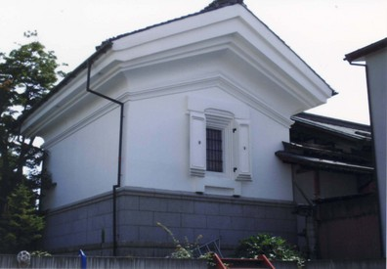
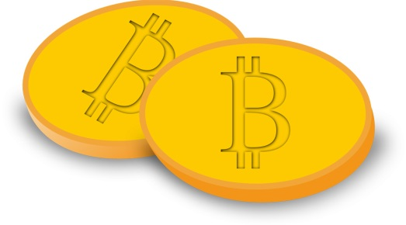
先祖が貯めた財産を３代
で食い尽くす （地球が数億年かけて
溜め込んだ化石燃料を
数１００年で使い尽くす）
青森県登録有形文化財
翠明荘（旧高谷家別邸）土蔵
太陽が毎日くれるお小遣い
（＝再生可能エネルギー）
ですべてをまかなう
Bitcoin!?

Slide 60
結論
大転換時代を乗り切るには、技術だけではダメ
現時点の自動車業界と同じマインドによる対応がすべての企業に求められる（？）
マインドチェンジの条件
人類レベルでの正義による“ゴール”の設定ができること
未来志向の意思決定：その実現を推進する姿勢を保ちつつ、適切な環境対応を実現できること
時間軸が重要
２０３０年、２０５０年、２０８０年対応の実像を描くことで、適切なイノベーションを実現する準備をする
『早すぎず、遅すぎず』
しかし、意志の表明に、「早すぎることはない」

